Slide 1


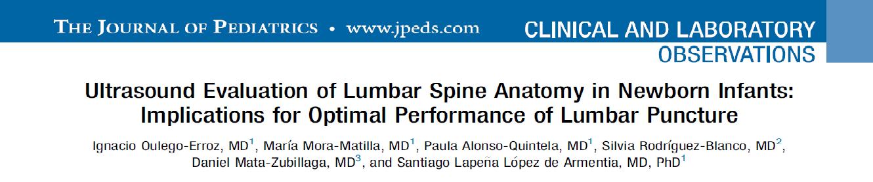
Avaliação ultrassonográfica da anatomia da espinha lombar em recém-nascidos:
Implicações para ótima performance da punção lombar
Publicação online
Apresentação:Cássio Cibreiros, Paulo Victor Pereira
Coordenação: Paulo R. Margotto
www.paulomargotto.com.br
Brasília, 2 de outubro de 2014

Slide 2
INTRODUÇÃO
Devido a grande taxa de punção lombar (PL) realizada em neonatos: há necessidade de incrementar a qualidade de atendimento para reduzir morbidade e melhorar o cuidado
A utilização do ultrasssom (US) tem sido usado para acessar a a anatomia da espinha e facilitara PL em crianças e adultos (1-6).
No entanto há uma carência de estudos em neonatos (baixa amostragem, medidas não cegas do US para posição do paciente e limitada avaliação da anatomia da espinha (5,7)
OBJETIVO: Investigar a influência da idade gestacional (IG) e do posicionamento dos RN para propor melhores métodos

Slide 3
MÉTODOS
Estudo Observacional prospectivo
Unidade neonatal do Hospital universitário de Lèon
Recém-nascidos (RN) hígidos a termo e de pré-termo
Aprovação pelo Comitê de Ética do Hospital e autorização dos responsáveis
Indivíduos divididos em blocos de 250g de acordo com o peso ao nascer

Slide 4
avaliação ultrassonográfica
MÉTODOS
Foi realizada pelo mesmo examinador em 6 posições diferentes (Figura 1).
O posicionamento do transdutor foi marcado a caneta entre L4-L5 em todos os indivíduos
Foram obtidas 8 ordens distintas de aquisição de imagens
Foram registradas a ocorrência de SaO2 < 85% ou FC < 80bpm.
As imagens foram analisadas por um segundo examinador cego

Slide 5
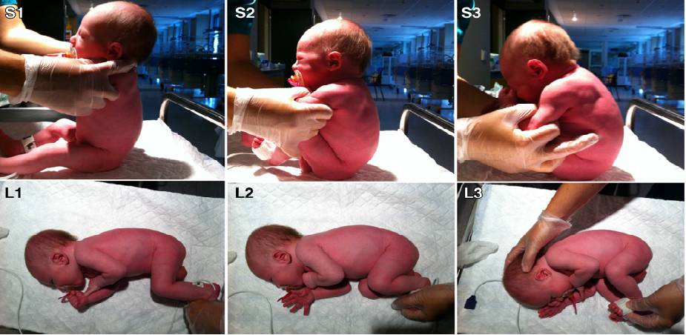
POSICIONAMENTO DO NEONATO

Slide 6
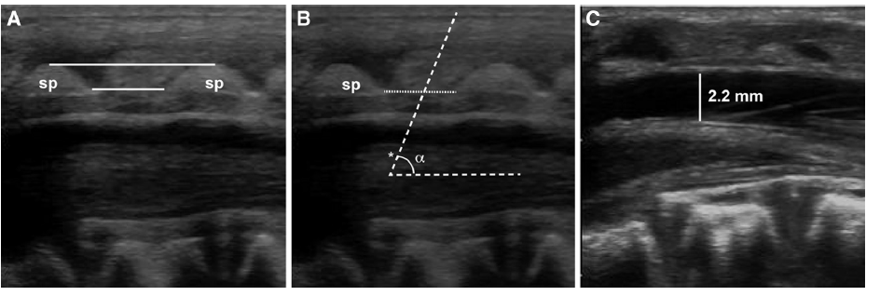
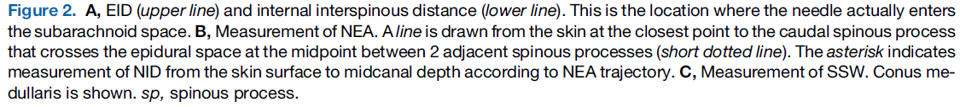
A PUNÇÃO EM SI
A: EID (distância interespinhal externa-linha superior) e a distância interpinhal interna (linha inferior): linha de marca para a PL na palpação. É o local onde a agulha entra no espaço subaracnóide.
B: medida do NEA-ângulo de inserção da agulha:linha que liga dois processos espinhosos e trajetória da agulha.
C: Medida da largura do espaço subaracnoideo (SSW).

Slide 7
ANÁLISE ESTATÍSTICA
Os dados colhidos foram analisados por meio de medidas de repetição (ANOVA).
As divergências encontradas de acordo com a idade gestacional, com o posicionamento e com a idade gestacional por posicionamento foram avaliadas
Para interpretar os resultados foram confeccionados Perfis gráficos e foram realizas várias comparações dois a dois de tendo-se o método de Bonferroni como referência.
Para que a pesquisa tivesse um valor relevante de 0.9 com um P<0.05 foi utilizada uma amostra com 198 indivíduos

Slide 8
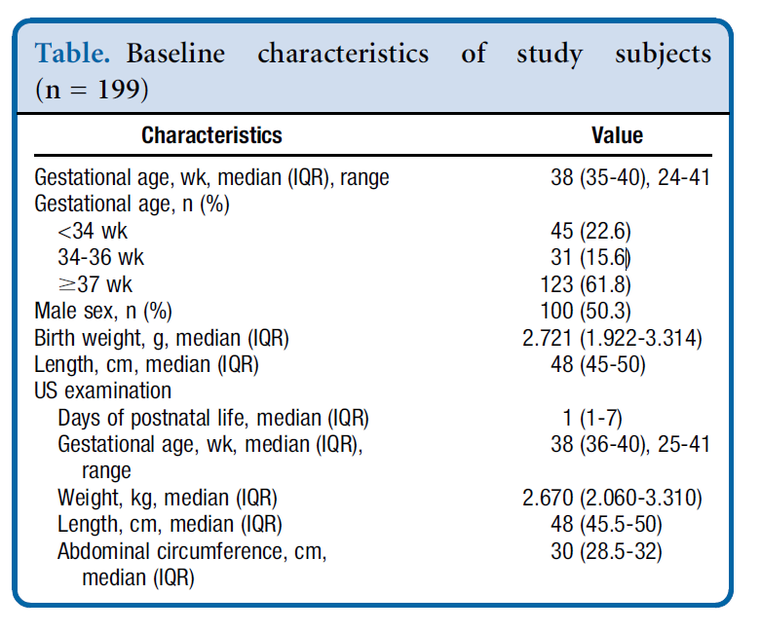
RESULTADOS
247 inscritos, 199 completaram as análises; as características dos pacientes estão na Tabela.

Slide 9
RESULTADOS
Efeitos significativos:
  A posição teve significante efeito na distância do processo interespinhoso interno e externo, ângulo de estrada da agulha (NEA) e na largura do espaço subaracnóideo(SSW) (p<0,001), com maiores valores no RN a termo.
  A idade gestacional teve significante efeito na distância interespinhosa, profundidade de inserção da agulha(NID) e largura do espaço subaracnóideo(SSW)
  NO ENTANTO: Efeitos não significativos:
  Posição na profundidade de inserção da agulha(NID)
  Idade gestacional no ângulo de entrada da agulha (NEA)
  Figura 3

Slide 10
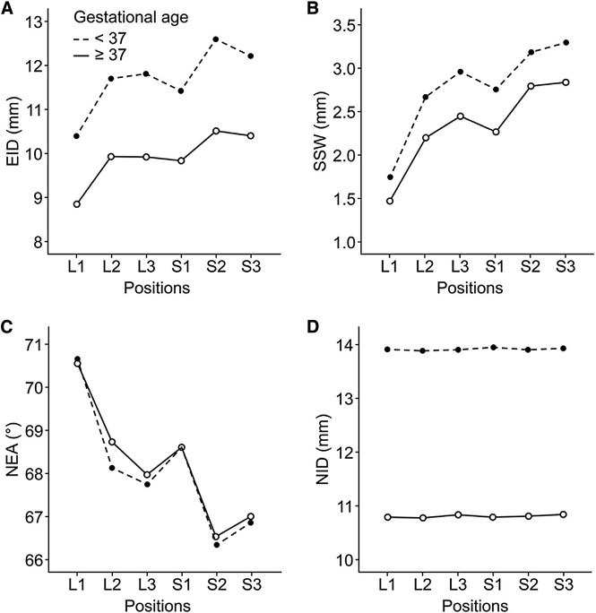
Efeito da posição é semelhante para o RN a termo ou pré-termo

Slide 11
RESULTADOS
Análise dos gráficos:
  Posição S2 aumenta significativamente a distância entre os processos espinhosos externo e interno em relação as outras posições (p<0.01), além da largura do espaço subaracnóide (SSW).
  Ângulo de inserção da agulha (NEA) com diferenças estatisticamente significativas, porém com valor médio < 5°
  Profundidade de inserção da agulha (NID) não se altera devido a posição
  NID com forte relação linear com o peso (correlação de Pearson:r²= 0,929)
  Equação de regressão:NID (mm)=2,5 x peso(em kg)+6
  Nenhum episódio de bradicardia
SaO₂ < 85% foram mais frequentes na flexão do pescoço ( S3 e L3) (p<0.05) comparando com todas as outras posições

Slide 12
DISCUSSÃO
Fatores de influência na PL
  Idade, experiência do operador, avanço da agulha sem o stylet no lugar, tipo de stylet, anestesia local, posição do paciente (12-16).
  Entre estes fatores, somente a posição do paciente pode diretamente ter impacto na anatomia da espinha lombar
Estudos anteriores
  Abo at al(6), 2010
    28 pacientes – posição S2 aumenta a EID
  Oncel et al (7), 2013
    51 prematuros – posição S2 aumenta a EID
O presente estudo confirma estudos anteriores e adiciona que a posição S2 aumenta a distância interespinhal externa e interna, além de que a flexão do pescoço não altera as distâncias.

Slide 13
DISCUSSÃO
Este é o 1º estudo a analisar o ângulo de entrada da agulha em RN.
Um estudo anterior, através do US acessou ao ângulo de entrada da agulha em crianças e incluiu somente 5 RN (17).
Os resultados do presente estudo mostra que o ângulo de entrada da agulha de 65° - 70° é o ideal para todas as posições e idades gestacionais.
Ausência de LCR visível no US ou estreitamento do espaço subaracnoideo resultam em uma PL muito difícil ou impossível(10,11).
Obstrução do bisel da agulha pelos nervos raquidianos podem causar sangramento na PL(18).Por estas razões, aumentando o espaço subaracnóide pode facilitar a obtenção do LCR e reduzir a incidência de sangue no LCR.
  O presente estudo mostra que na posição sentada e com flexão do corpo há um aumento do espaço subaracnóideo (SSW)

Slide 14
DISCUSSÃO
NID é independente da posição e é facilmente derivado do peso
Principais preocupações com a PL em pré-termos:
  Técnica fácil, segurança e tolerabilidade
  Flexão de pescoço é pouco tolerada e pode gerar danos (19,20)
  A flexão do pescoço não melhora as condições da anatomia da espinha lombar em comparação com a flexão do quadril
  Assim a flexão do pescoço deveria ser abandonada!

Slide 15
DISCUSSÃO
Limitações do estudo
  Principal – PL não foram efetivamente realizado nos pacientes
  Estudo randomizado futuro é indicado para avaliar se os resultados deste estudo melhoraram os resultados da PL

Slide 16
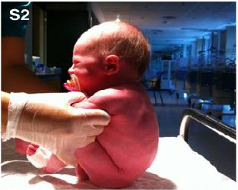
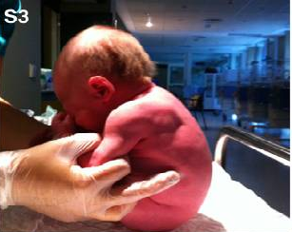
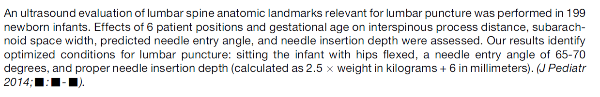
RESUMO
  Posição S2 aumenta mais a distância interespinhosa se comparada às outras
  Ângulo de entrada da agulha em 65° - 70° é o ideal para todas as posições e idades
  Flexão do pescoço deve ser abandonada
  Flexão de quadril é melhor

Slide 17
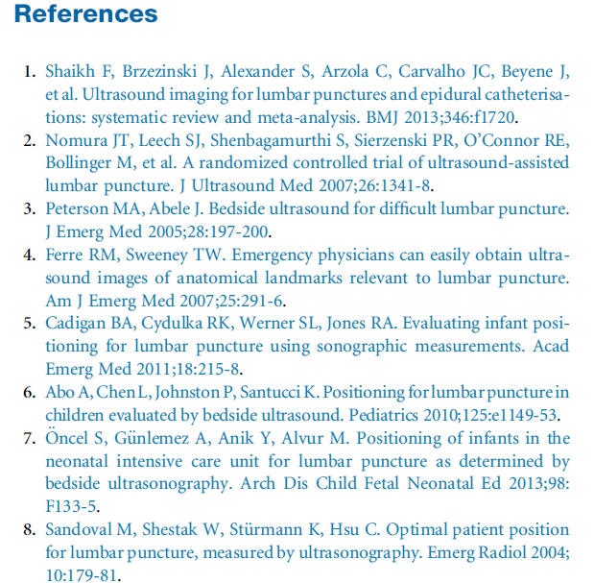

Slide 18
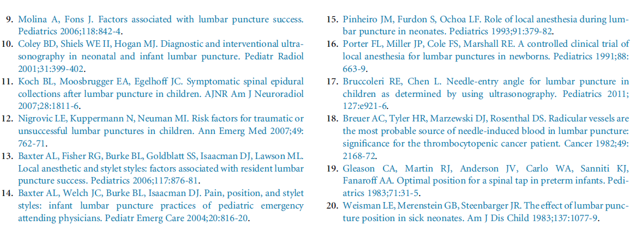

Slide 19
Nota do Editor do site, Dr. Paulo R. Margotto
Consulte Aqui e Agora!
Estudando juntos!
Posição do recém-nascido na Unidade de Cuidado Intensivo para a punção lombar como determinado pela ultrassonografia ao lado do leito Autor(es): Selim Öncel, Ayla Günlemez, Yonca Anık, Müge Alvur. Apresentação: Daniel Carvalho, Fernando Cerqueira, Pedro Henrique Lourenço

Slide 20
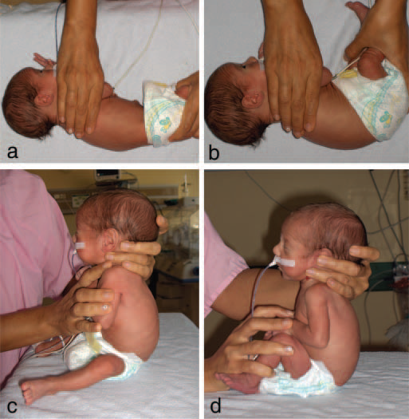
Foram avaliadas
4 posições
(A) decúbito lateral sem flexionar os quadris, (B) decúbito lateral com máxima flexão dos quadris, (C) sentado sem flexão dos quadris, (D) sentado com a máxima flexão dos quadris

Slide 21
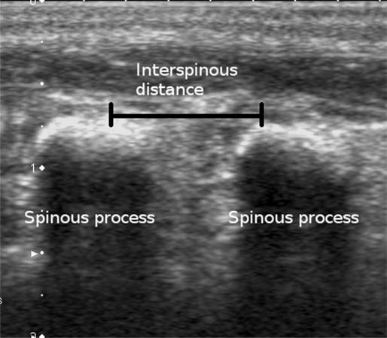
Distância interespinhosa
Foi utilizado um transdutor linear colocado sobre a coluna vertebral no plano sagital ao nível de uma linha imaginária entre as cristas ilíacas posteriores e superiores direta e esquerda, correspondendo aos espaços interespinhosos L3-L4 e L4-L5

Slide 22
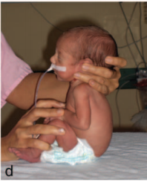
Resultados
A posição sentada com flexão máxima do quadril promoveu o maior espaço interespinhoso (p = 0,001);
A posição de decúbito lateral sem flexionar o quadris resultou no menor espaço interespinhoso (p = 0,001).
Portanto....
A posição sentada com flexão do quadril parece ser suficientemente segura, se a condição do neonato permitir;
Pode servir para melhorar a taxa de sucesso de uma punção lombar;
Pode favorecer neonatos doentes com condições de punção

Slide 23
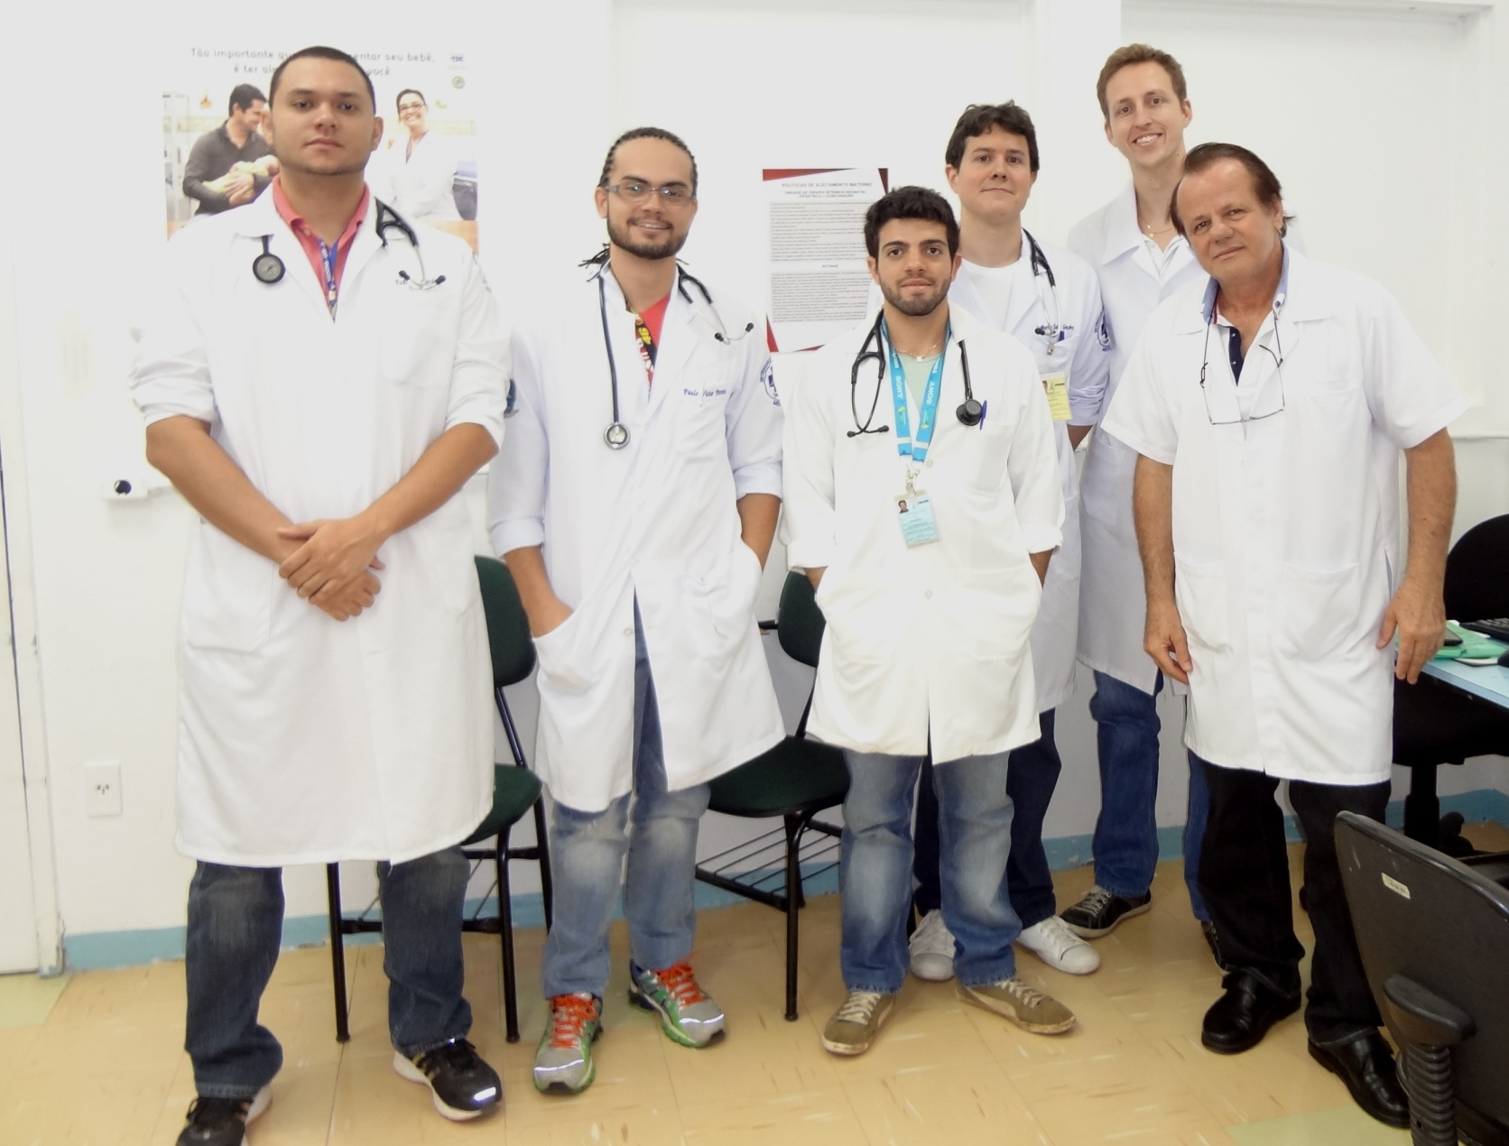
OBRIGADO!
Ddos Rodrigo, João Víctor, Cássio (frente), Guilherme, Paulo Zerbini e Dr. Paulo
R. Margotto

